Slide 1

Adriano Damascena (admp)
Andresson Firmino (asf2)
Eduardo Pires (emp)
Dennis Silveira (dwas)
Projeto: IF718 – Análise e Projeto de Sistemas

Slide 2
Roteiro
Casos de Uso
Arquitetura de Componentes
Projetar Arquitetura
Refinar Análise de Serviços
Definir Padrões de Arquitetura
Back-End
Diagramas de Classes dos Componentes
Diagramas de Seqüência
Classes, Camada e Pacotes
Projetar Banco de Dados:
Modelo de Informação
Tabelas e Relacionamentos
Front-End
Diagramas de Classes
Diagramas de Sequência
Dúvidas

Slide 3
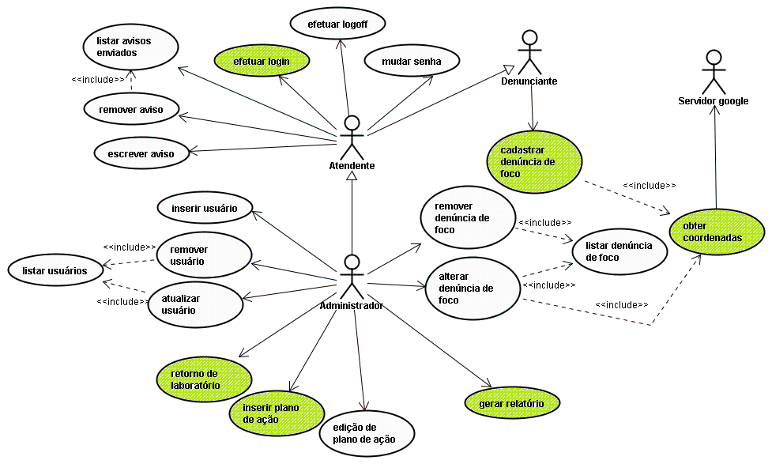
Casos de Uso - Relembrando

Slide 4
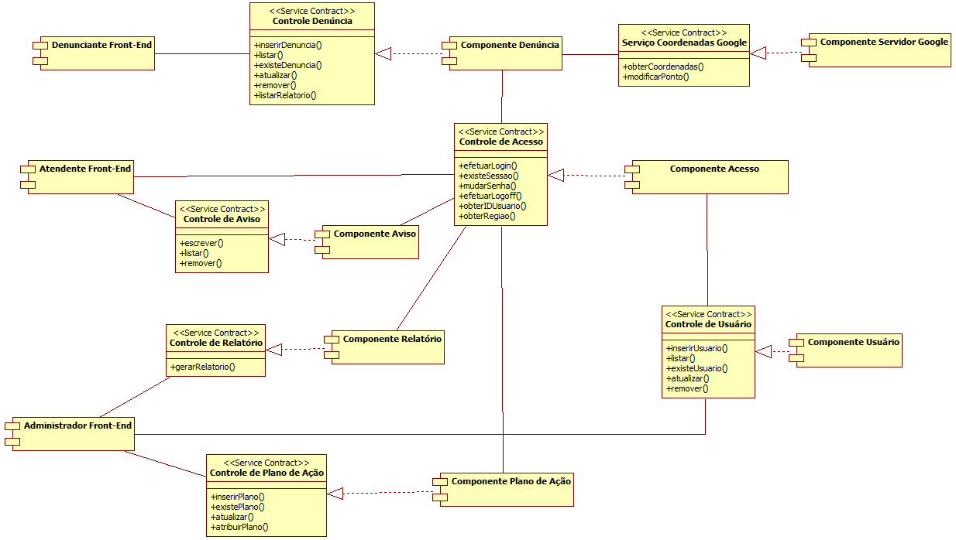
Arquitetura de Componentes

Slide 5
Projetar Arquitetura
Refinar Análise de Serviços
Definir Padrões de Arquitetura
Fachada
Repositório
Tecnologias
JAVA Web
PostgreSQL

Slide 6
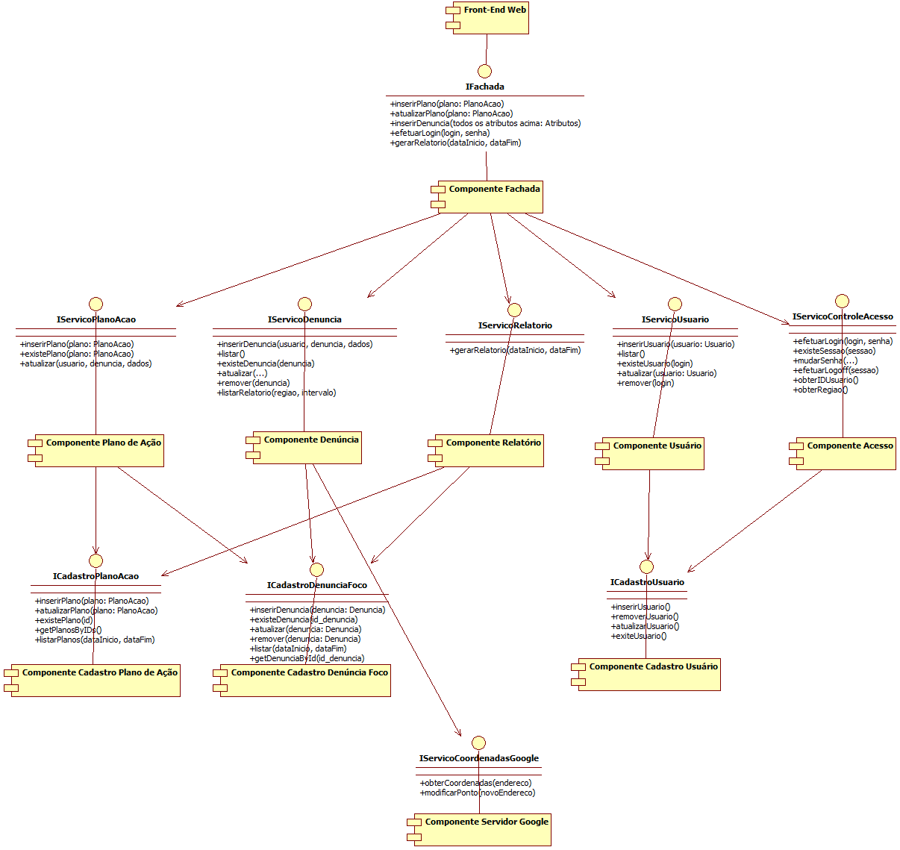
Arquitetura Refinada

Slide 7
Projetar Back-End

Slide 8
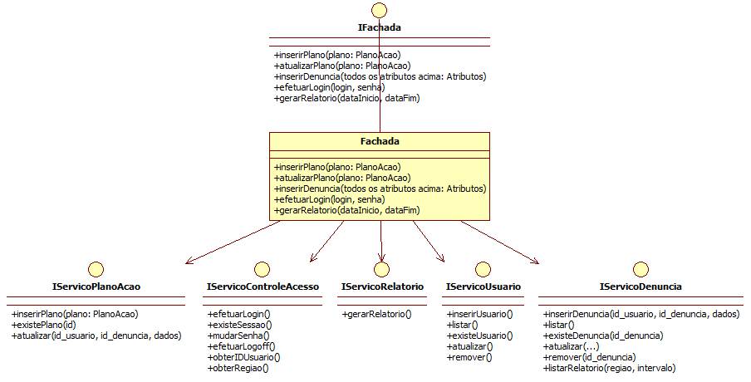
Diagrama de Classes Componente Fachada

Slide 9
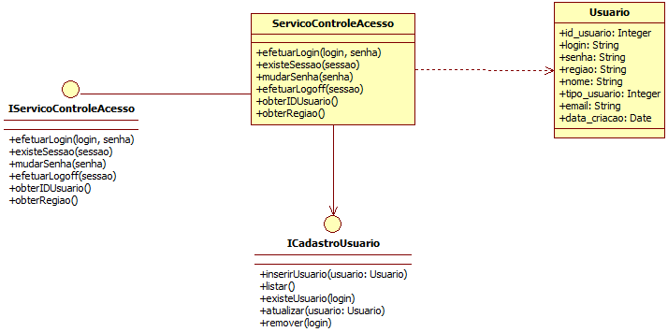
Diagrama de Classes Componente Controle de Acesso

Slide 10
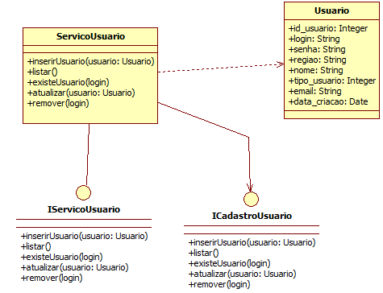
Diagrama de Classes Componente Usuário

Slide 11
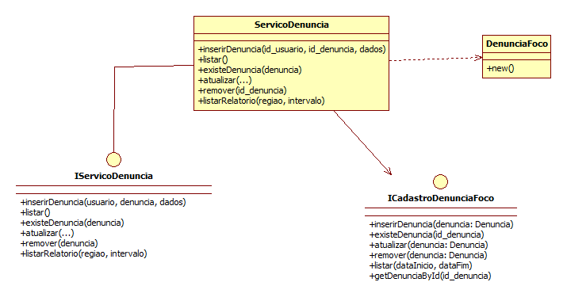
Diagrama de Classes Componente Denúncia

Slide 12
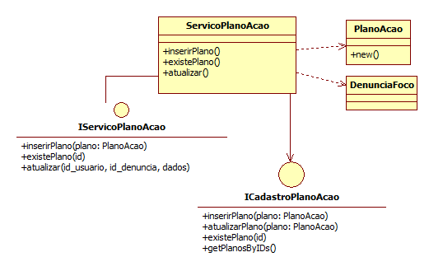
Diagrama de Classes Componente Plano de Ação

Slide 13
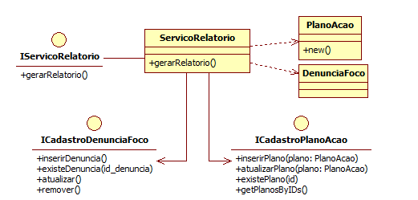
Diagrama de Classes Componente Relatório

Slide 14
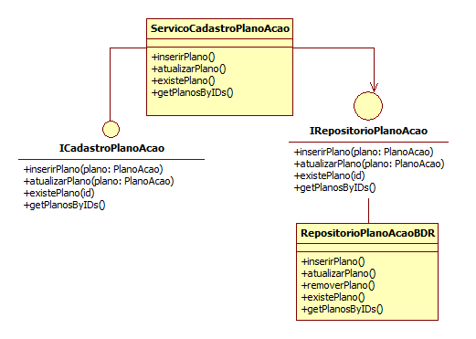
Diagrama de Classes Componente Cadastro Plano de Ação

Slide 15
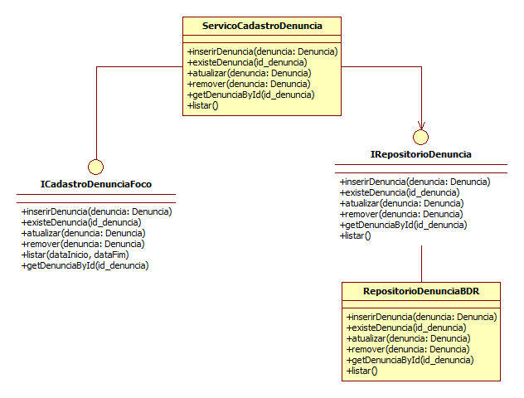
Diagrama de Classes Componente Cadastro de Denúncia

Slide 16
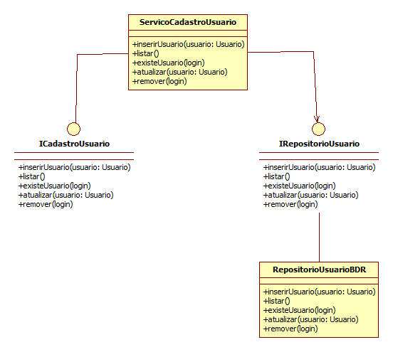
Diagrama de Classes Componente Cadastro Usuário

Slide 17
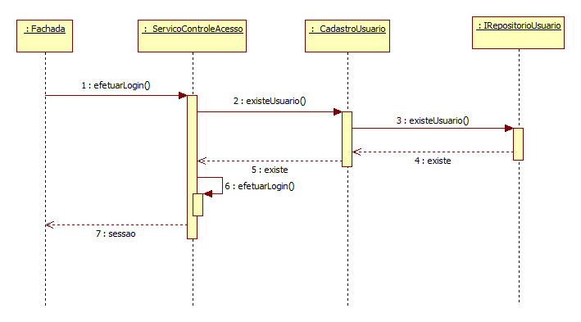
Diagrama de Sequência Back-End Caso de Uso – Efetuar Login

Slide 18
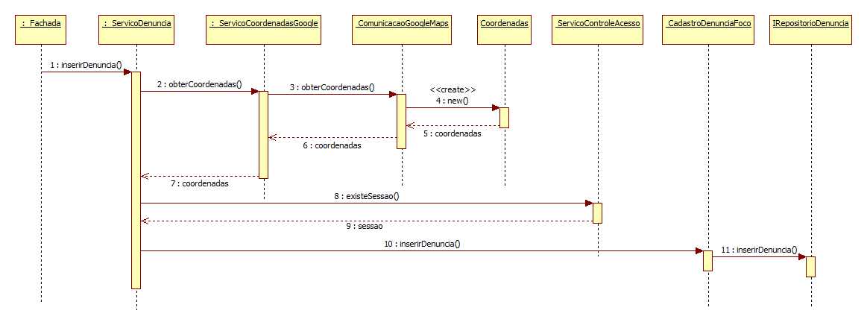
Diagrama de Sequência Back-End Caso de Uso – Inserir Denúncia

Slide 19
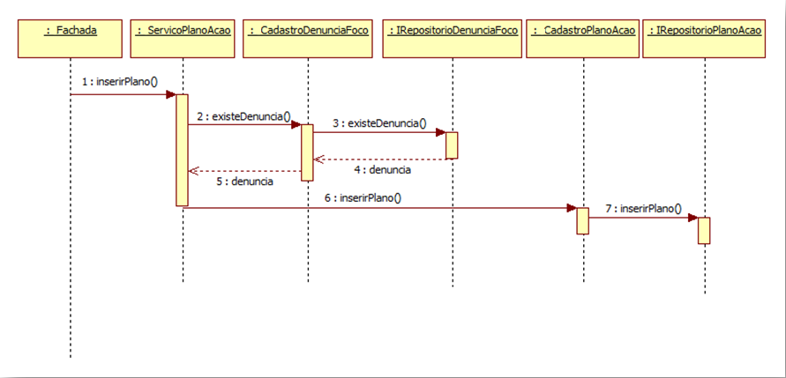
Diagrama de Sequência Back-End Caso de Uso - Inserir Plano de Ação

Slide 20
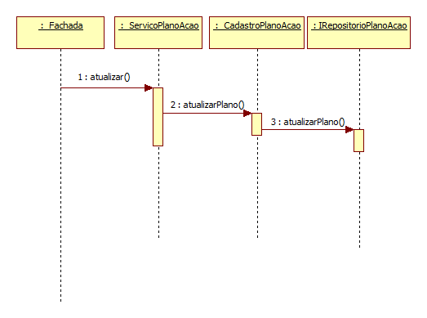
Diagrama de Sequência Back-End Caso de Uso – Retorno de Laboratório

Slide 21
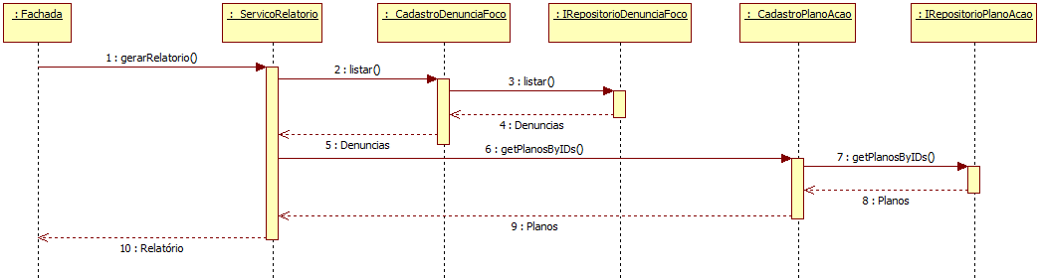
Diagrama de Sequência Back-End Caso de Uso – Gerar Relatório

Slide 22
Projetar Front-End

Slide 23
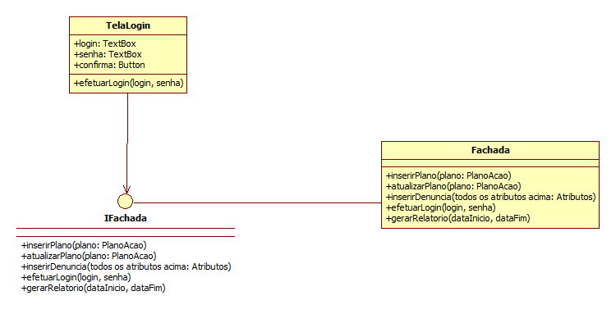
Diagrama de Classes Tela Logar

Slide 24
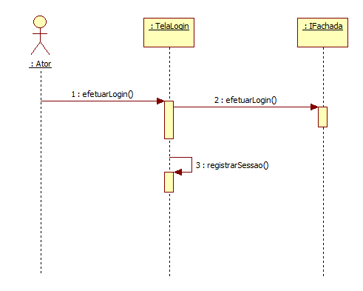
Diagrama de Sequência Front-End Caso de Uso – Efetuar Login

Slide 25
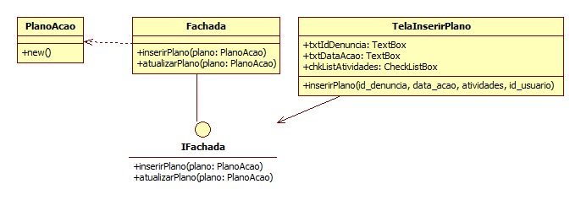
Diagrama de Classes Tela Inserir Plano de Ação

Slide 26
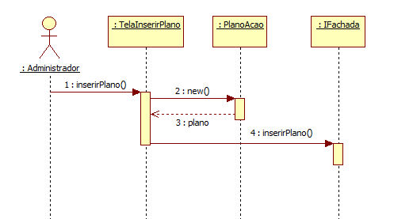
Diagrama de Sequência Front-End Caso de Uso - Inserir Plano de Ação

Slide 27
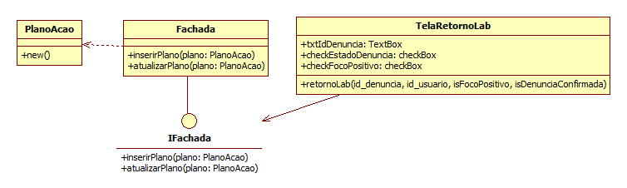
Diagrama de Classes Tela Retorno Laboratório

Slide 28
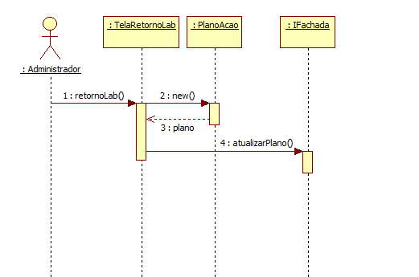
Diagrama de Sequência Front-End Caso de Uso – Retorno de Laboratório

Slide 29
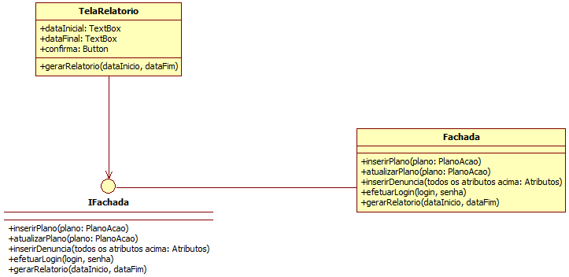
Diagrama de Classes Tela Relatório

Slide 30
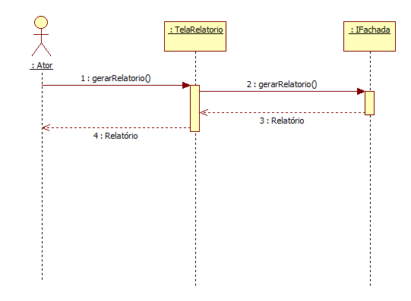
Diagrama de Sequência Front-End Caso de Uso – Gerar Relatório

Slide 31
Arquitetura do Sistema

Slide 32
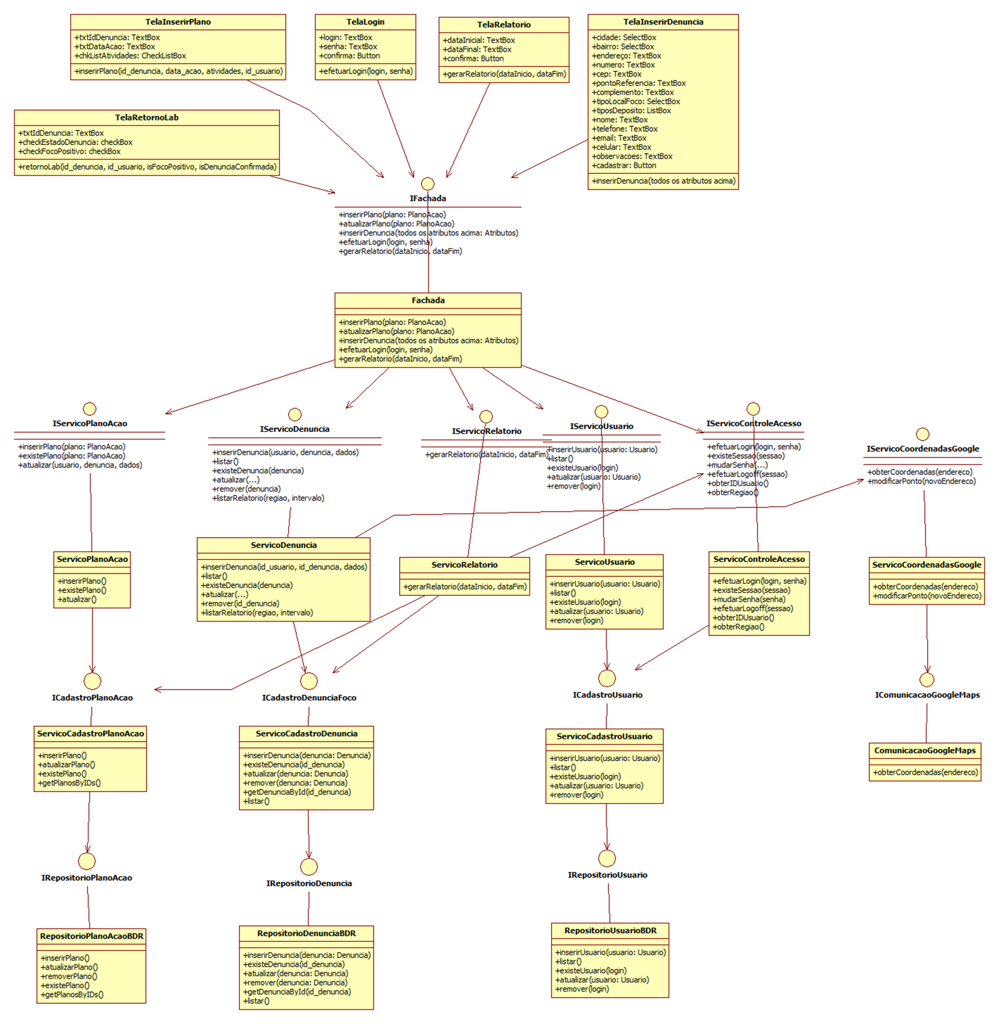

Slide 33
Projetar Banco de Dados

Slide 34
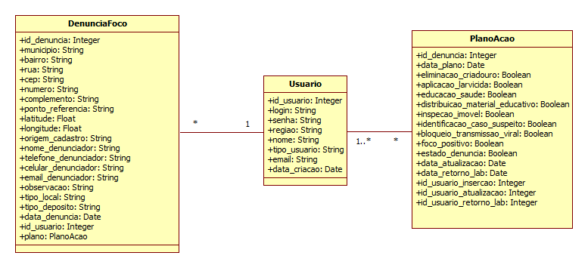
Modelo de Informação

Slide 35
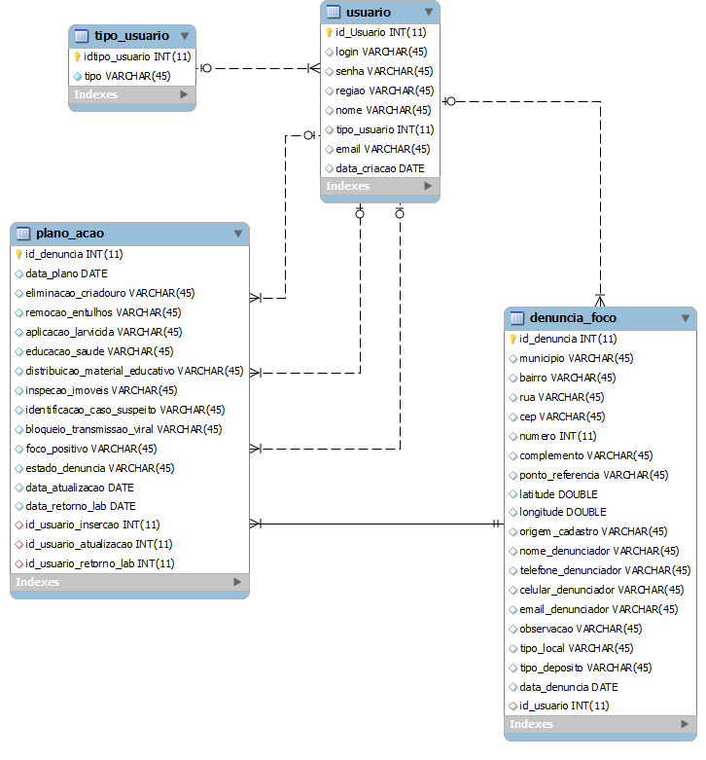
Tabelas e Relacionamentos

Slide 36
Dúvidas
?

